Slide 1
Analyse hochdimensionaler Daten
Vorhersage und Feature Assessment - Teil 1

Slide 2



Mein Werdegang & hochdimensionale Statistik
Wattwil im Toggenburg
Studium in Zürich
Post-Doc Amsterdam
Doktorat in Mathematik/Statistik
Hochdimensionale Mischungsmodelle und Missing Data Probleme
Molecular disease heterogeneity
Netzwerke & Clustering in hochdimensionalen Daten
Nicolas Städler, 40 Jahre alt, Hobbies: Sport und Reisen

Slide 3

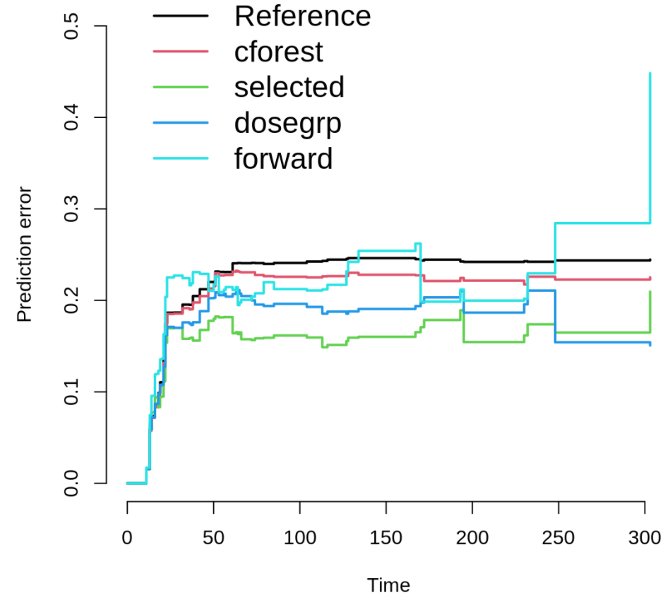
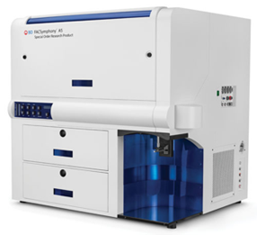
Mein Werdegang & hochdimensionale Statistik
Biostatistiker in Roche Basel
Klinische Biomarker und personalisierte Medizin
reference
coxnet
cforest
backward
forward
Health Technology Assessment (HTA)
Predictive Modelling and Data Analytics (PMDA)
Bioinformatik & Biomarker
Erhebung klinischer Biomarker anhand “Omics” Technologien
Analyse hochdimensionaler Biomarker Daten, zB prädiktive Modellierung

Slide 4
Vorhersage und Feature Assessment
X₁
Ausgangslage
Zielgrösse Y
Features X₁,...,X_{p}
Hochdimensionale Daten
p gross, n klein
X₂
X₃
Y
...
X_{p}
# Feature, Kovariable, Erklärende Variable
# Zielgrösse, Response, Abhängige Variable
Notes:
Was machen wir in diesem Kurs?
Die Problemstellung als Diagramm
Zielgrösse Y über die wir die Zukunft vorhersagen wollen
Zudem haben sogenannte Features die wir zur Vorhersage heranziehen
Ausgangslage: hochdimensionale Daten, d.h. p ist gross, n ist klein

Slide 5
Vorhersage und Feature Assessment
X₁
Fragestellungen
Können wir die Zielgrösse (Y) mittels Features (X₁,...,X_{p}) vorhersagen? (Vorhersage)
Welche “Features” erklären die Zielgrösse am besten? (Feature Assessment)
X₂
❓
❓
X₃
Y
❓
...
X_{p}
Notes:
Was machen wir in diesem Kurs?
Fragestellungen: 1) Können wir Y mittels Features vorhersagen? 2) Welche Features erklären die Zielgrösse am besten?
Illustriere die Problemstellung anhand dreier Beispiele

Slide 6
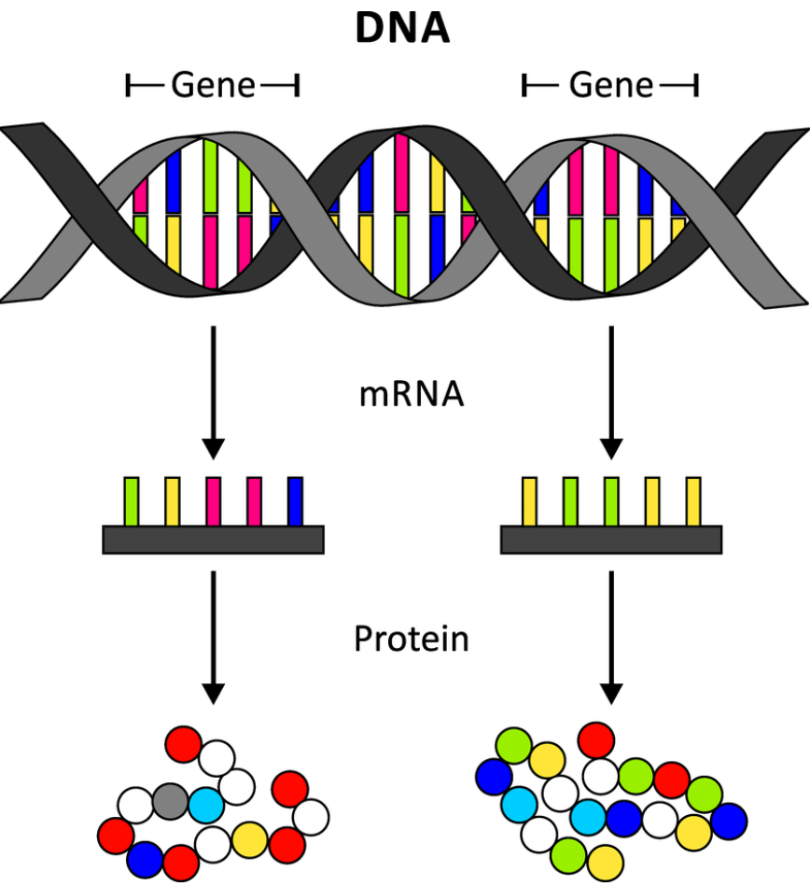
Molekularbiologie und genomische Daten
Die DNA ist der Bauplan des Lebens aller Organismen
Die DNA besteht aus vielen Segmenten, sog. Genen (Mensch hat ~22’500 Gene)
Aus Genen werden mRNA Moleküle hergestellt (Transkription)
Aus mRNA Molekülen werden Proteine gebaut (Translation)
Notes:
Beispiel Genomische Daten
Bauplan des Lebens aller Organismen ist die sogenannte DNA (Deoxyribonucleic acid, enthält alle genetische Information)
DNA besteht aus vielen Segmenten, sog. Genen
Transkription: Gen→mRNA
Translation: mRNA→Proteine
Proteine übernehmen eine grosse Anzahl Aufgaben im Körper: Aufbau des Gewebes, Schutz & Repair, Transport, Signalfunktion

Slide 7
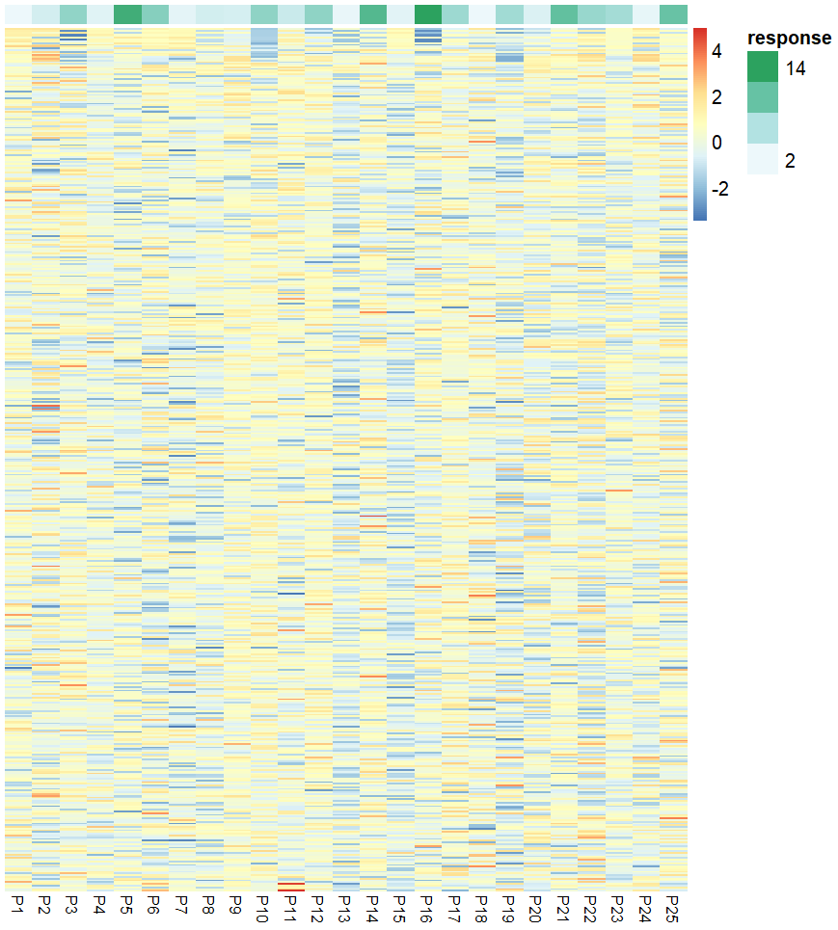
Genexpression
RNA Sequencing Technologie ermöglicht Expressions-Messung tausender Genen simultan (p~10’000).
Die Stichprobengrösse (z.B. Patienten) ist relative klein (n~10-100).
Können wir den Response anhand der Genexpressionsmuster vorhersagen?
Gen
Patient
Notes:
p=10000 Features
n=25 Patienten
Response (weiss-grün): wie gut wirkt das Medikament für einen Patienten?
Können wir den Response vorhersagen? Welche Gene sind ausschlaggebend?

Slide 8
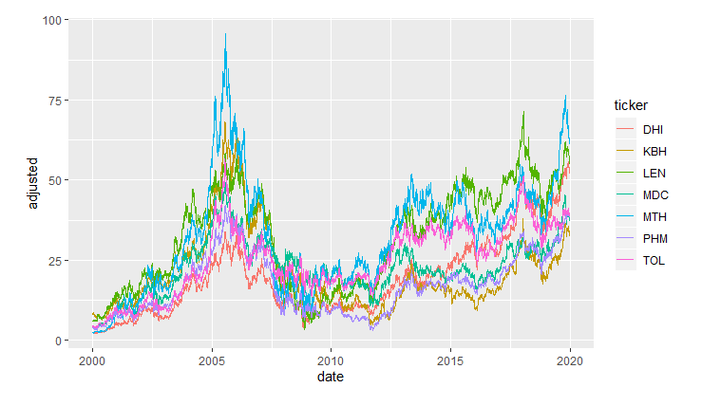
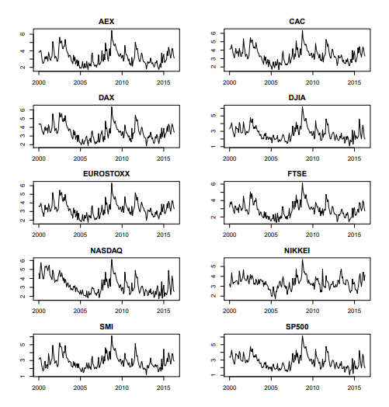
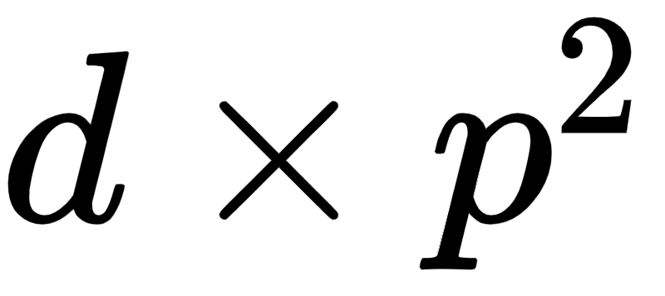
Finanzreihen
stock prices
Modellierung von Aktienkursen
VAR(d) Modell für p Aktien
...
...
Grosse Anzahl Modellparameter
Vorhersage der Aktienkurse?
Was sagen uns die geschätzten Modellparameter?
realized variances (RV)
Notes:
Beispiel aus der Finanzbranche
Vorhersage von Zeitreihen
Verschieden Aktienpreise
Log realized variances versch Aktienindizes (“Volatilität”)
Modellierung mittels “mehrdimensionale Autoregressive Modelle”, sogn Vektorautoregressivem Modell VAR(d)
Vorhersage der Aktienpreise zur Zeit t mittels vergangenen Werten
https://robotwealth.com/a-vector-autoregression-trading-model/
Log realized variances of different stock market indices (Aktienindex)

Slide 9
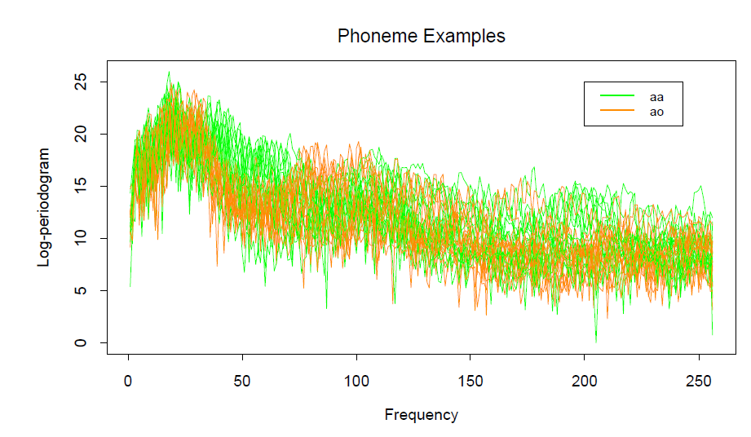
Spracherkennung (Speech recognition)
Frequenz
Erkennung von Sprachmustern anhand digitaler Aufnahmen
Phoneme “aa” and “ao” (n=30=15+15) gemessen an p=256 verschieden Frequenzen
Können wir Phoneme zuverlässig vorhersagen/klassifizieren?
Welche Frequenzen sind wichtig?
Notes:
Beispiel aus der Spracherkennung
Log-periodogram: Spektrum eines akustischen Signals als Funktion der Frequenz (p=256) [elektrische Leistung als Funktion der Frequenz]
In grün: Spektren für Phoneme “aa” (n=15)
In orange: Spektren für Phoneme “ao” (n=15)
Können wir die Phoneme zuverlässig vorhersagen/klassifizieren?
Welche Frequenzen sind relevant für die Vorhersage?
Example of functional data

Slide 10
In diesem Kurs geht es um…
Hochdimensionale Daten
Werkzeuge zur Vorhersage und zur Feature Selektion
Viele praktische Übungen mit R
Online Skript: https://bookdown.org/staedler_n/highdimstats/
Daten und R Code: github
Notes:
Kurz gesagt:
es geht um hochdimensionale Daten (#Features gross, #Beobachtungen klein)
Wir lernen neue Werkzeuge zur Vorhersage und zur Selektion von Featuren kennen
Viele Übungen in R

Slide 11
Kursinhalt
Lineare Regression und Methode der Kleinsten Quadrate
Überanpassung, Generalisierungsfehler und Bias-Varianz Dilemma
Subset Regression und Modellselektion
Ridge -, Lasso - und Elasticnet Regression
Klassifikation, Logistische Regression & Elasticnet
Maschinelles Lernen: Entscheidungsbäume, Random Forest und AdaBoost
Multiples Testen, Bonferroni und FDR Korrektur, Schrumpfung der Varianz

Slide 12
Hochdimensionale Statistik
Unversity of California, Berkely
High-dimensional statistics focuses on data sets in which the number of features is of comparable size, or larger than the number of observations. Data sets of this type present a variety of new challenges, since classical theory and methodology can break down in surprising and unexpected ways

Slide 13
Multiple Linear Regression
Notes:
Sehr wichtig Basis für diesen Kurs ist die Multiple Lineare Regression

Slide 14
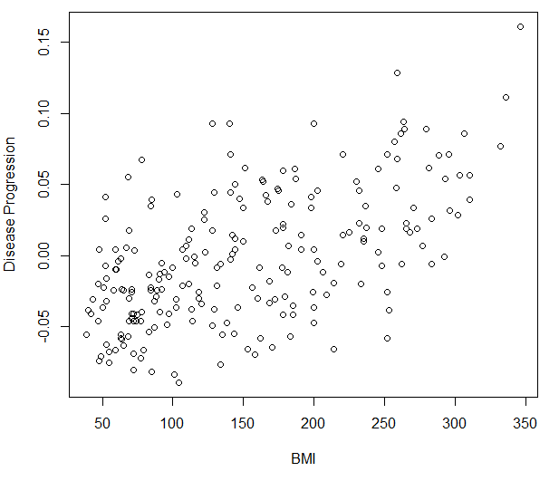
Diabetes Beispiel
n=442 Patienten mit Diabetes
Y: Fortschreiten der Krankheit 1 Jahr nach Studienbeginn
X: Alter, Geschlecht, BMI, Blutdruck, Blutserum Werte
Aufgabe für den Statistiker:
Finde ein Modell, das den Krankheitsfortschritt (Y) vorhersagt.
Welche Variablen sind wichtige Faktoren?
Lineare Regression wurde erfunden für solche Aufgaben!
Notes:
Diabetes Beispiel
Graphik: schwacher Zusammenhang von BMI und Disease Progression
Multiple Lineare Regression wurde erfunden für solche Aufgaben!

Slide 15

Lineare Regression
Y
Y = 𝛂+X𝛃
Y
Y = 𝛂+X𝛃
r_{i}
minimiere RSS=∑r_{i}²
X
X
x_{new}
Response Y ist kontinuierlich
Anpassung einer Geraden
Vorhersage neuer Datenpunkte
Notes:
Bild links; Prinzip der Lineare Regression der Anfangspunkt
Anpassung einer Geraden (finde Intercept und Slope,
Finde Intercept und Slope: minimiere
Vorhersage: gemäss der Gleichung der Geraden
Lineare Regression funktioniert auch mit mehreren Kovariaten

Slide 16
Multiple Lineare Regression
Gegeben: Zielgrösse und Kovariablen
𝛃_{j}: Einfluss auf Y bei Änderung in Xj und Fixierung aller anderen Variablen
Notes:
Multiple lineare regression: Y als lineare Funktion vieler Einflussgrössen
Interpretation der Koeffizienten

Slide 17
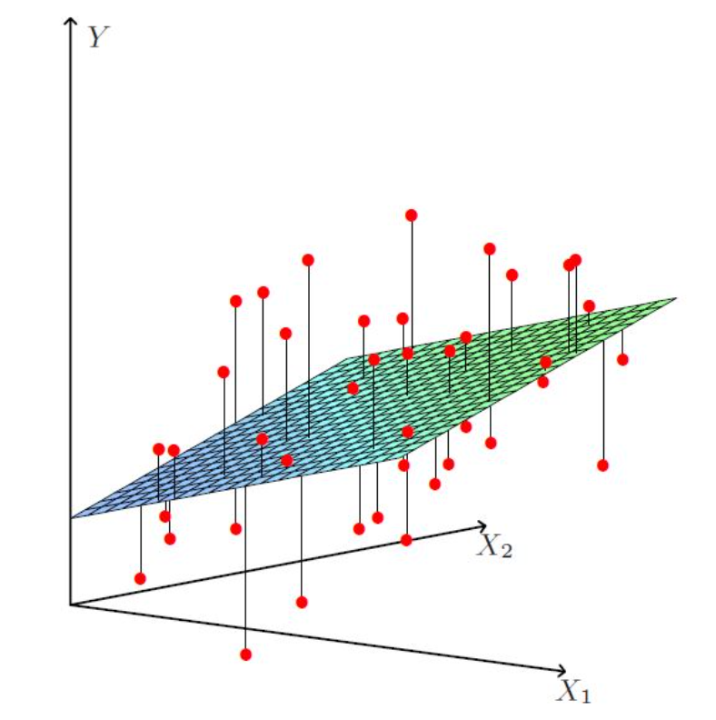
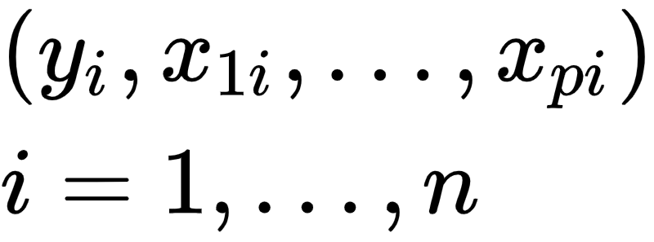
Multiple Lineare Regression
Anpassung einer p-dimensional Hyperebene an die Datenpunkte:
Notes:
Geometrische Interpretation der Methode Kleinster Quadrate: Anpassung einer Hyperebene an die Datenpunkte

Slide 18
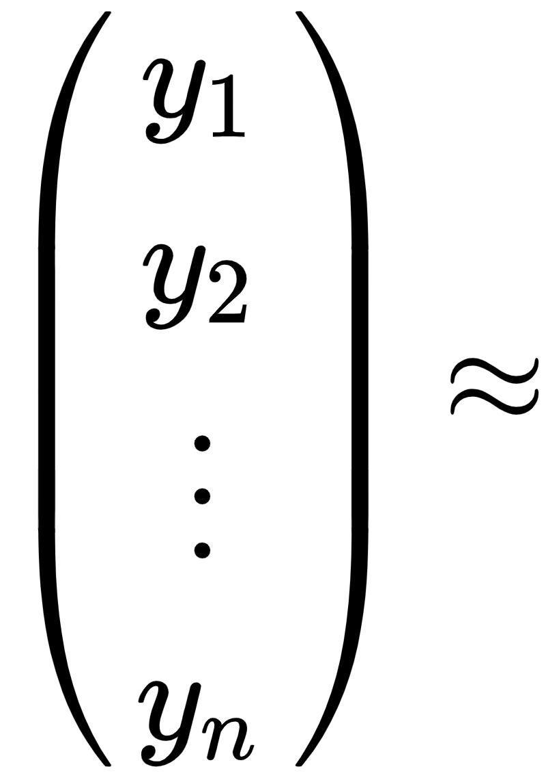
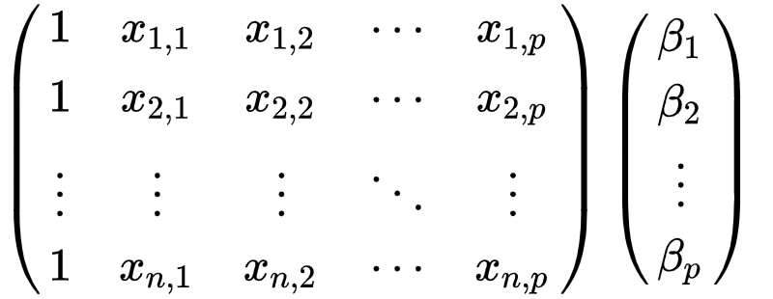
Multiple Lineare Regression
Notes:
Geometrische Interpretation der Methode Kleinster Quadrate: Anpassung einer Hyperebene an die Datenpunkte

Slide 19
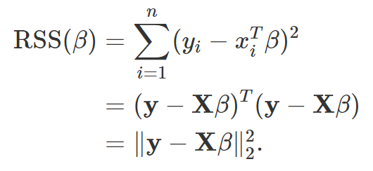
Methode Kleinster Quadrate
Residual Sum of Squares (RSS)
= r_{i}
Notes:
Slide 19-21 auf Flipchart
Ziel ist es Y als lineare Funktion von zu schreiben (Bezug zur Matrix Notation, slide18)
Analog zur univariaten Regression können wir die “Abweichung vom Modell” (das Residuum) berechnen

Slide 20
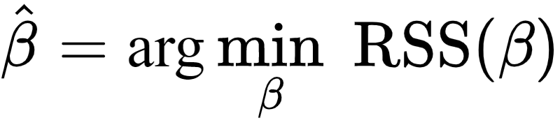
Methode Kleinster Quadrate
Schätzung der Regressions Koeffizienten mittels der “Methode Kleinster Quadrate” (Ordinary Least Squares, OLS)
Optimierungsproblem: “Finde das Argument des Minimums”
Notes:
Die Schätzung der Koeffizienten mittels “Methode Kleinster Quadrate” (analog zur univariaten Regression)
Mathematisch ausgedrückt: finde das beta das die residual sum of squares minimiert; man schreibt argmin

Slide 21
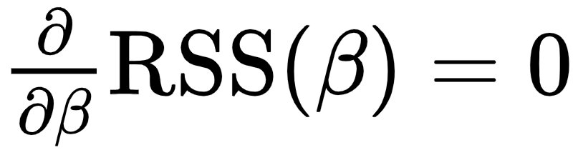
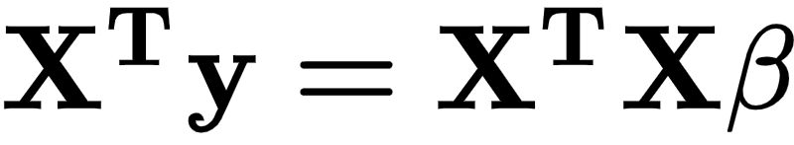
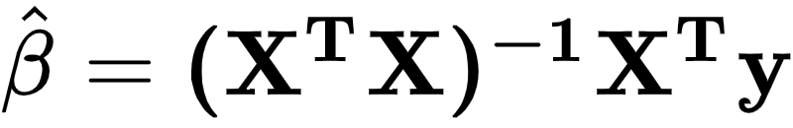
Wie finden wir das Minimum einer Funktion?
RSS(𝛃)
⇔
“Geschlossene” Lösung
Ableitung gleich Null setzen!
𝛃
# Notiz: viele statistischen Verfahren haben keine geschlossene Lösung und müssen “numerisch” approximiert werden
Notes:
Wie lösen wir ein solches Optimierungsproblem?
Ableitung gleich Null setzen
Interessant ist, dass dieses Optimierungsproblem eine geschlossene Lösung hat
Wir werden auch Verfahren kennenlernen, die keine geschlossene Lösung haben und numerisch approximiert werden müssen.

Slide 22
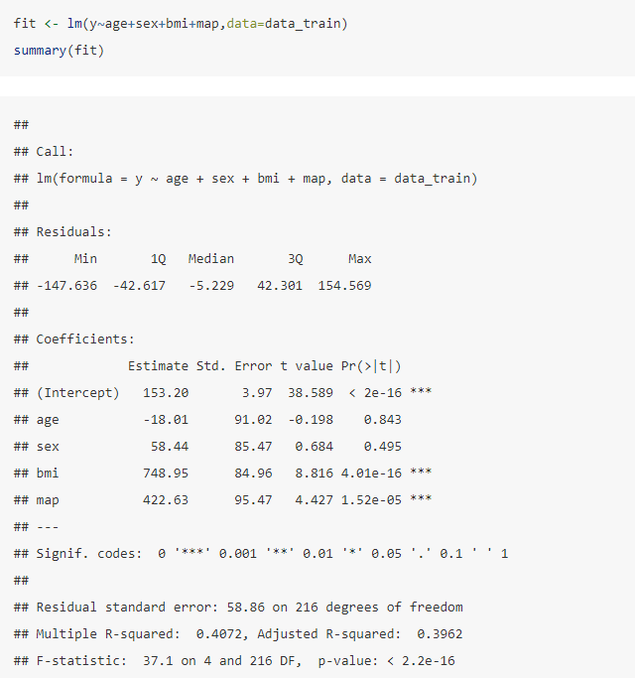
Multiple Lineare Regression in R - Diabetes Beispiel
Geschätzten Koeffizienten (mittels “kleinster Quadrate”)
Weitere statistische Kenngrössen, z.B. p-Werte
R-squared: wie gut passt das Modell zu den Daten?
Lek1
Notes:
In R geht das alles viel einfacher.
Lm Funktion: geschätzten Koeffizienten; versch. statistische Kenngrössen, p-Wert; R-squared

Slide 23
Überanpassung, Generalisierungsfehler und Bias-Varianz Dilemma

Slide 24
Hochdimensionale Daten
Die Anzahl der Kovariablen ist gross im Vergleich zur Beobachtungen (p>>n)
Regression mit allen p Kovariablen, d.h. Y=𝛃₀+X₁𝛃₁+...+X_{p}𝛃_{p}?
Wieso ist dies keine gute Ideen?
Probleme:
Singularität der Designmatrix
Überanpassung an die Daten (sogn “Overfitting”)
Grosser Generalisierungsfehler
Notes:
Wir haben die wichtigen Punkte der Multiplen Linear Regression wiederholt
Im Kontext von hoch-dimensionalen Daten haben wir (sehr) viele Kovariablen, dh p ist gross im Vergleich zu N
Praktisch wäre es eine Lineare Regression mit allen p Kovariablen zu machen
Leider bringt das Probleme mit sich: 1) Singularität der Designmatrix X, 2) Overfitting, 3) Generalisierungsfehler

Slide 25
Problem 1: Singularität der Designmatrix
p Gleichungen mit p Unbekannten
Lösbar wenn X^{T}X invertierbar
Wichtig: p>n impliziert X^{T}X singulär (d.h. nicht invertierbar)
⇔
Notes:
Methode kleinster quadrate: wiederhole und nehme Bezug auf Flipchart
Es gibt nur eine Lösung wenn XtX invertierbar ist, rang(X)=n < p
p>N impliziert XtX singuläre; d.h. OLS funktionniert nicht

Slide 26
Problem 2: Überanpassung an die Daten
Zu viele erklärende Variablen führen zu einer Überanpassung an die Daten, s.g. “Overfitting”
Überanpassung bedeutet: das Modell beschreibt nicht nur das echte Signal, sondern auch den zufälligen Fehler
Illustrieren dies mit Hilfe künstlich generierten Daten

Slide 27
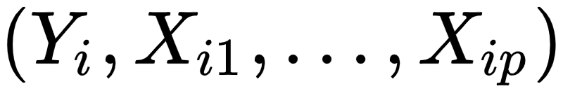
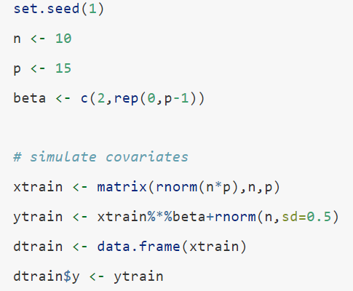
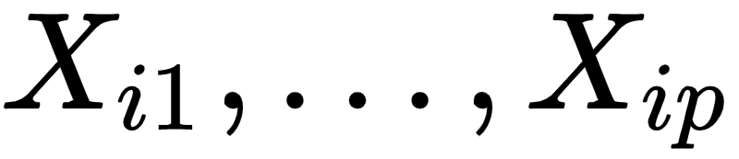
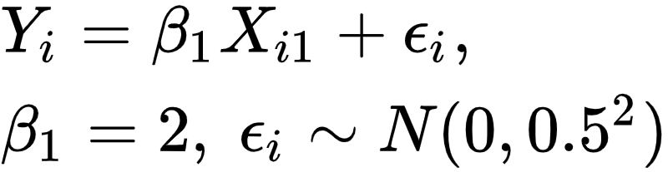
Simuliere künstliche Daten
i=1..n
n=10:
p=15:
Zielgrösse hängt nur von der ersten Kovariaten ab:
i.i.d N(0,1)

Slide 28
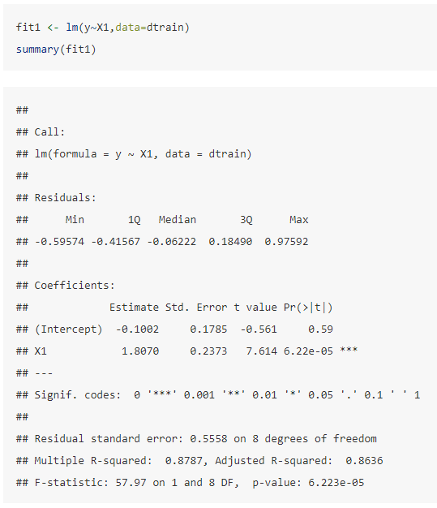
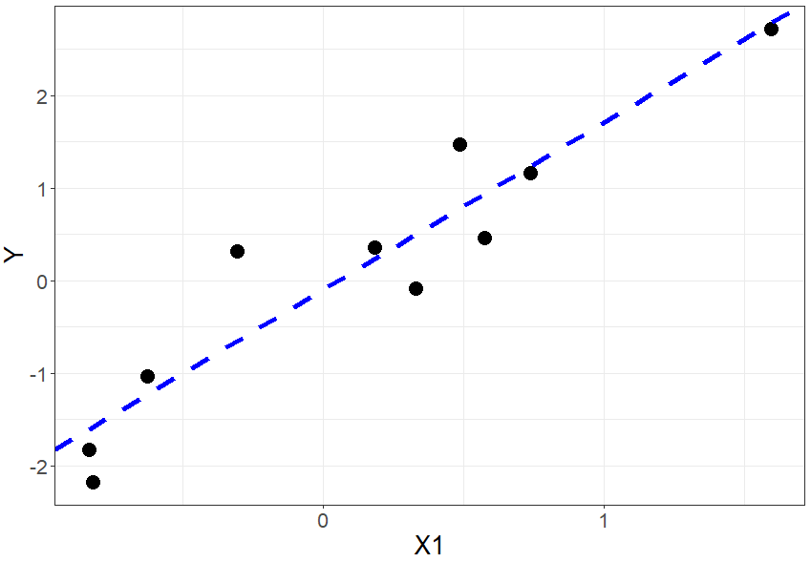
Univariates Modell “Orakel”
Das Modell passt gut: R²=0.88
Regressionskoeffizient ist nahe beim wahren Wert
Was passiert wenn wir “noise” Kovariablen hinzufügen, d.h. p=4, 8, 15?

Slide 29
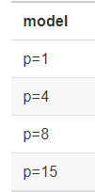
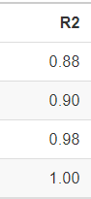
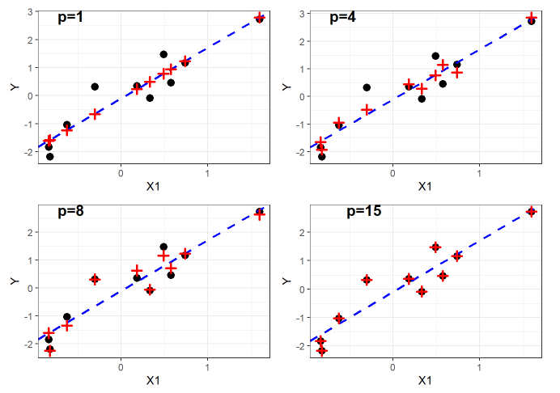
Überanpassung an die Daten
Gefittete Werte (rotes Kreuz) bewegen sich weg vom wahren Signal (blaue Linie)
Gefittete Werte nähern sich den Datenpunkten an
Modellierung von “Noise”
Model “overfits” die Daten
Notes:
R2 verbessert sich stetig
In der Graphik nähern sich die gefitteten Werte den Daten an → der Fit wird besser
Aber: Für grosses p erfassen die Modelle nicht nur das Signal sondern auch den “Noise”
Overfitting

Slide 30
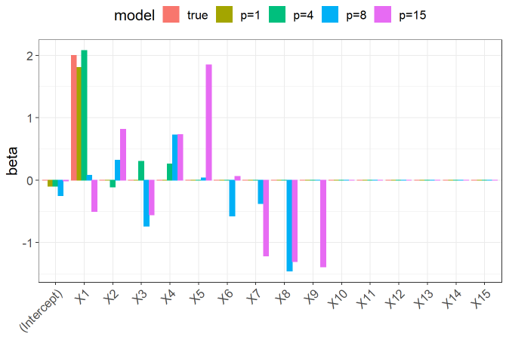
Überschätzung der Koeffizienten
p gross: Überschätzung der Koeffizienten
Modelle bewegen sich weg von der Wahrheit (trotz gutem “Fit”)
Notes:
Regressionskoeffizienten
Mit grösserem p bewegen sich die Koeffizienten weg von der Wahrheit
Wir können daraus schliessen, dass diese Modelle schlecht sind (trotz gutem Fit)

Slide 31
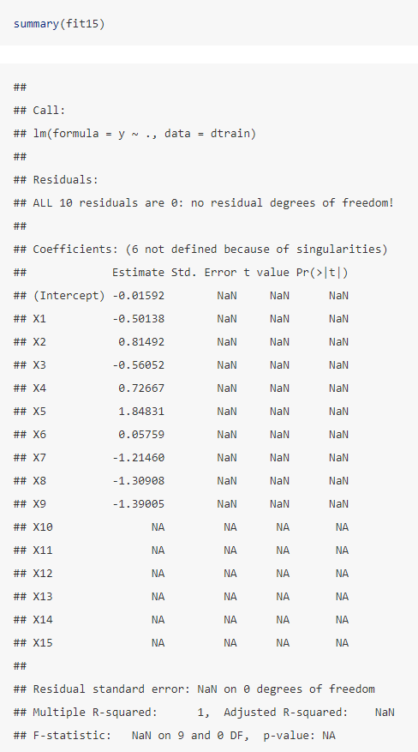
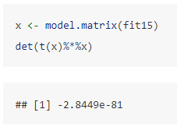
Modell mit p=15
Perfekter Fit: “no residual degrees of freedom”
Koeffizienten nicht definiert wegen “singularities”
p>N impliziert X^{T}X singulär
Notes:
p=15→ Singularität

Slide 32
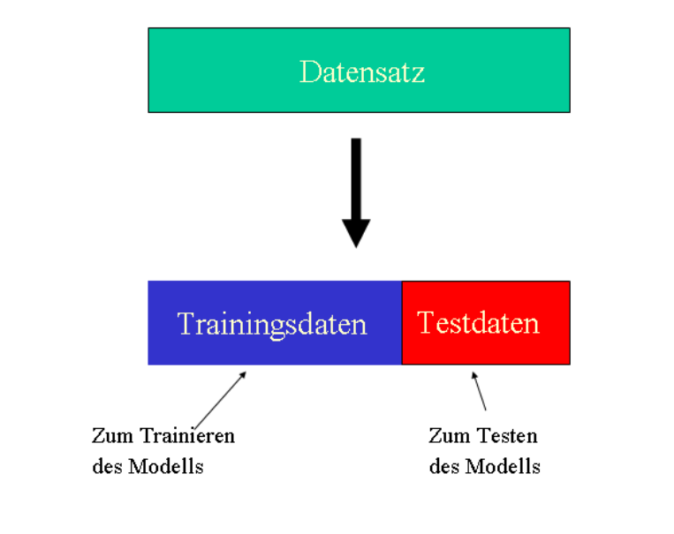
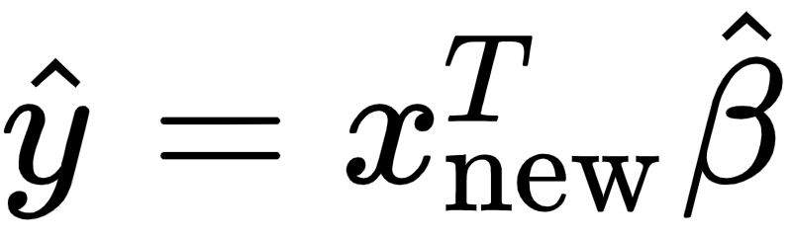
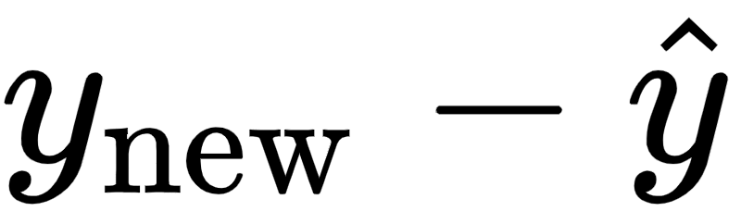
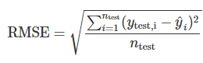
Was ist ein gutes Modell?
Der Generalisierungsfehler
Ziel ist ein Modell mit guter Vorhersage
Neuer Input x_{new}; Vorhersage
Generalisierungsfehler:
In der Praxis: Training- & Testdaten
Root-mean-squared-error misst die zu erwartende Abweichung der Vorhersage
Notes:
Train/Test mit Flipchart
Wie definieren wir ein gutes Modell?
Ziel: das Modell macht eine gute Vorhersage.
Ausgangslage: unser Modell (mit den geschätzen Koeffizienten)
Neuer Input xnew; Vorhersage yhat
Wir wollen: kleine Diskrepanz zwischen der Vorhersage und dem wahren neuen Wert → das nennt man den Generalisierungsfehler
In der Praxis: Training & Test data
Der Generalisierungsfehler ist dann der RMSE

Slide 33
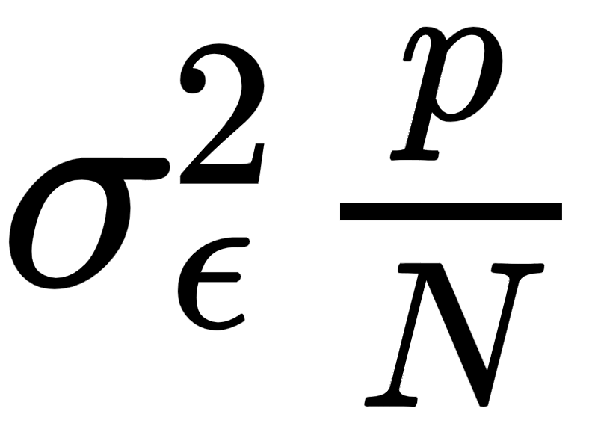
Generalisierungsfehler
= 𝛔_{𝜺}² + Varianz + Bias²
= wie “variable” (zerstreut) ist die Vorhersage?
= systematische Verzerrung (zum wahren Wert)?
inhärente Fehler
“Noise”
Reduzierbarer Fehler
Ein gutes Modell versucht den Reduzierbaren Fehler zu minimieren
Unter gewissen Annahmen: Varianz ≅
Bias-Varianz Dilemma: komplexe Modelle (viele Kovariablen) haben einen kleinen Bias, aber eine grosse Varianz
Notes:
Evtl Bias-Varianz Dilemma mit Flipchart
Es gibt viel statistische und mathematische Theorie zum Generalisierungsfehler
Die wichtigste Erkenntnis ist die folgende Formel: Aufspaltung des Generalisierungsfehler in 3 Terme: Noise, Varianz und Bias der Vorhersage
Ein gutes Modell versucht den Reduzierbaren Fehler zu minimieren
Nun, die Gleichung beschreibt ein Dilemma: komplexe Modelle (viele Kovariablen) haben einen kleinen Bias, aber eine grosse Varianz

Slide 34
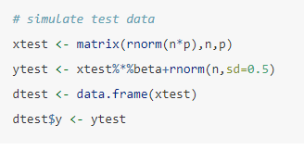
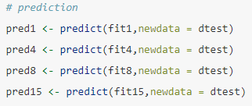
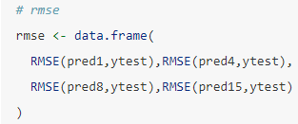
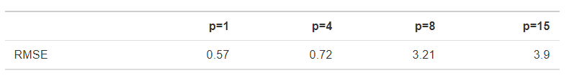
In der Praxis…
Training und Test Daten
Simulieren “Dummy” Testdaten
Wie gut sind die Modelle p=1, 4, 8 und 15?
Beachte: der inhärente Fehler ist σ=0.5
Für p=8 und 15: RMSE 6-8 mal grösser!
Notes:
Zurück zum Beispiel

Slide 35
Take Home Punkte
Schwierigkeiten
Kleinste-Quadrate-Schätzer ist Singulär für p>n
Überanpassung an die Daten “Overfitting”; R² ist keine nützliche Grösse
Überschätzung der Regressionskoeffizienten
Konzepte
10:1 Faustregel: zur Vermeidung von Overfitting sollte p < n/10
Generalisierungsfehler: Training, Testdaten, RMSE
Gutes Modell = kleiner Generalisierungsfehler!
Bias-Varianz Dilemma
Jetzt: Methoden die gut funktionieren mit hochdimensionalen Daten!
Lek2
Notes:
Take Home Messages:
Was waren die Schwierigkeiten…
Was haben wir gelernt…
Jetzt neue Methoden

Slide 36
Subset Regression und Modellselektion

Slide 37
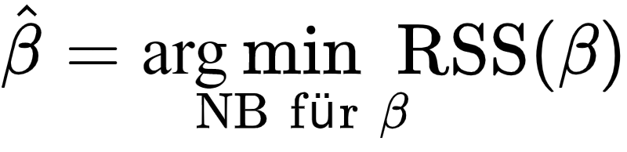
Regularisierte Lineare Regression
Kleinste Quadrate unter Nebenbedingungen
Kleinste Quadrate Verfahren als Optimierungsproblem
Overfitting führt zu Überschätzung der Koeffizienten
Methoden mit gewisse Nebenbedingungen (NB) an 𝛃
Notes:
Wir haben gesehen dass man das Verfahren der Kleinsten Quadrate als Optimierungsproblem ansehen kann
Wir haben gesehen, dass Überanpassung zu einer Überschätzung der Koeffizienten führt
Es scheint vernünftig gewisse Bedingungen (“constraints”) an die beta’s zu knüpfen
Wir lernen jetzt neu Methoden kennen die gewisse Nebenbedingungen and beta stellen
REGULARISIERUNG

Slide 38
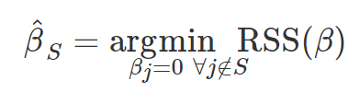
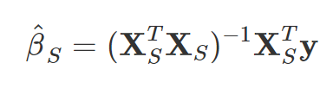
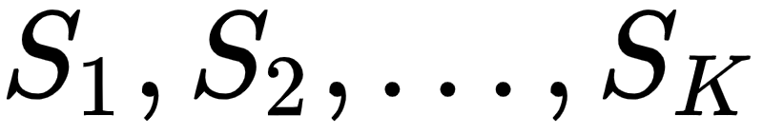
Subset-Regression
Minimiere Kleinste-Quadrate unter NB: nur Koeffizienten in S sind relevant
OLS Schätzer basierend auf Subgruppe “S” von Kovariablen
Betrachte Sequenz
Notes:
Die erste Methode ist eine Altbekannte…
Subset- und Schrittweise Regression als Optimierungsproblem mit Nebenbedingungen
Man betrachtet verschieden Subgruppen: Sequenz

Slide 39
Best Subset- und Schrittweise Regression
Es gibt verschieden Verfahren zur Generierung von Subgruppen
Schrittweise Vorwärtsselektion: starte mit “leerem Modell”, füge wichtige Variablen schrittweise hinzu (F-Statistik)
Schrittweise Rückwärtsselektion: starte mit “vollem Modell”, eliminiere schrittweise weniger wichtige Variablen (F-statistik)
Alle Subset-Selektion
Sequenz von Subgruppen
Wähle die “beste” Subgruppe (bestes Modell)
Notes:
Verschiedene Strategien: generieren eine Sequenz von Subgruppen
Vorwärts: nehme die Kovariable die den grössten F-Wert ergibt
Rückwärts: eliminiere die Kovariable mit dem kleinsten F-Wert
Wähle das beste Modell (Subgruppe)
Diesen Prozess nennt man die Modellselektion!

Slide 40
Modellselektion: Wähle das “Beste” Modell?
Daten
Schätzung der Koeffizienten
Modellselektion
Generalisierungs-fehler
Idealfall
Training
Testing
Praxis
Schätzung der Koeffizienten für verschiedene S₁,...,S_{K}
Modellselektion: wähle das beste Modell S_{opt}
Berechne den Generalisierungsfehler von S_{opt}
Trainieren des Modells
Testen des Modells
Notes:
Was ist das “beste” Modell? Quizfrage: A) Beste Anpassung an die Daten, B) Das Modell mit dem grössten R2 C) Kleinster Generalisierungsfehler
Bestes Modell: kleinster Generalisierungsfehler
Im Idealfall hätte man 3 Datensätze: zum Schätzen der Modellkoeffizienten, zur Modellselektion und zur Berechnung des Generalisierungsfehlers
In der Praxis unterscheidet man oft nur zwischen Training und Test Daten
Wichtig: Schätzung der Modellkoeffizienten und die Wahl des besten Modells gehören zum Trainieren des Modells
Das “finale” Modell wird dann auf seine Generalisierung geprüft

Slide 41
Modellselektion
Bestes Modell, kleinster Generalisierungsfehler
Modellselektion ist Teil des “Trainings”
LÖSUNG: Approximiere den Generalisierungsfehler mittels Trainingsdaten
Kreuzvalidierung
Informationskriterium, z.B. AIC, BIC, Cp-Wert
Notes:
Lösung: Approximierung des Generalisierungsfehlers mittels Trainingsdaten
Viele Approximationsverfahren: entweder Re-sampling oder Informationskriterium

Slide 42
Kreuzvalidierung
Teile die Trainingsdaten in K Stücke
Wiederhole “Train/Test” K-mal
Kreuzvalidierungsfehler (CV) = Mittelwert aller Err₁,…,Err_{K}
Err₁
…
Err₂
Err_{K}
Notes:
Sehr wichtige Idee: approximierung des Generalisierungsfehlers mittels der sogn Kreuzvalidierung
Teile Trainingsdaten in K gleiche Stücke
Benutze K-1 Stücke fürs “Training” und Ktes Stück zum Testen
Wiederhole für K-mal

Slide 43
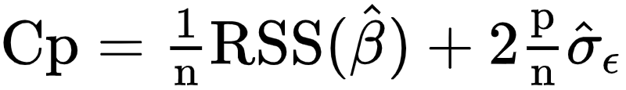
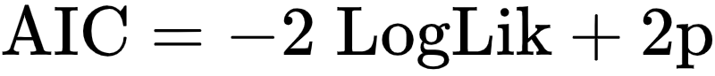
Informationskriterium
≈ Goodness-of-Fit + Modell Komplexität
Beispiele:
Notes:
Informationskriterien approximieren den Generalisierungsfehler analytisch
Es gibt viele Informationskriterien alle haben 2 Komponenten: Goodness-of-Fit + Bestrafung für Modell Komplexität
Dh: Finde ein Modell das einen Kompromiss findet (minimiere Informationskriterium= Kompromiss Goodness-of-Fit + Modell Komplexität

Slide 44
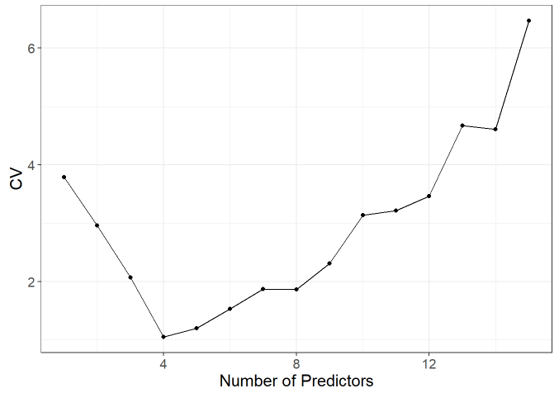
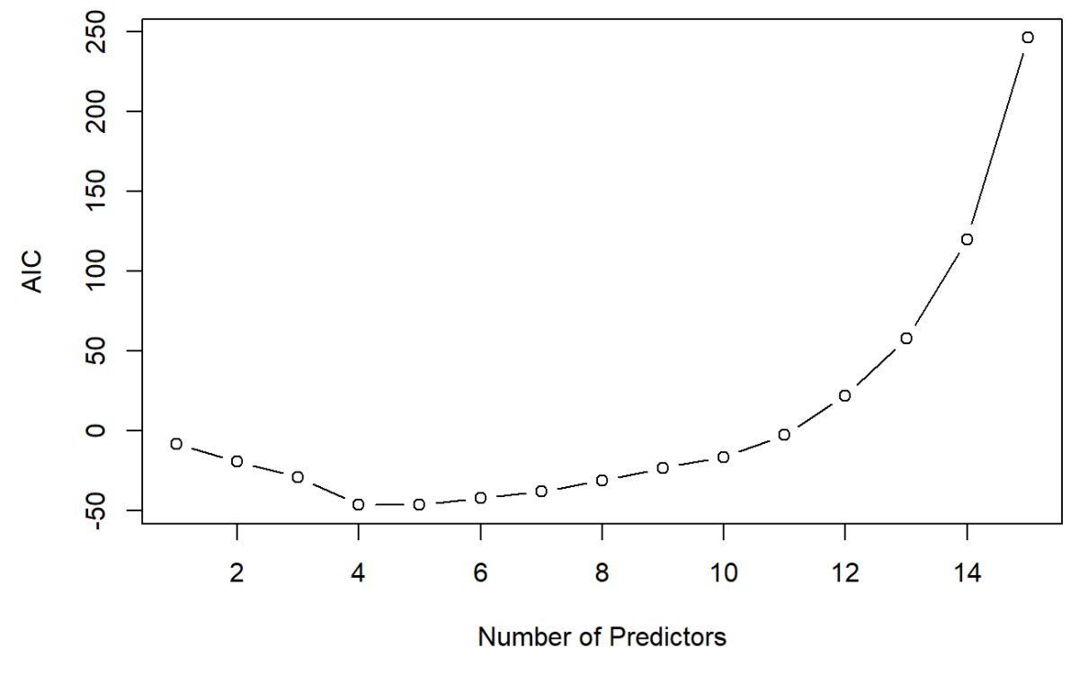
Beispiel Dummy Daten
Kreuzvalidierung
Informationskriterium
Notes:
Angewendet auf Dummy Daten
Links: Kreuzvalidierungsfehler, Rechts: AIC
Optimales Modell mit 4 Prädiktoren

Slide 45
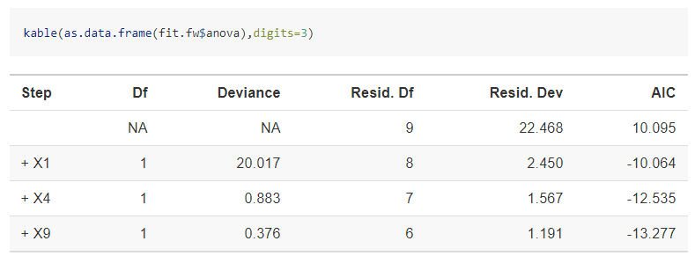
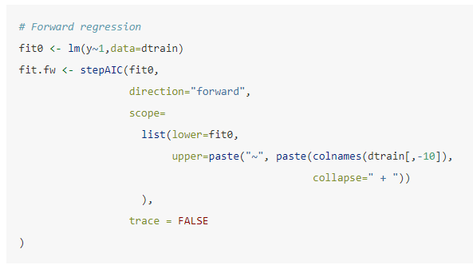

Beispiel Dummy Daten
Modellselektion in R: regsubsets (leaps) und stepAIC (MASS)
Beispiel Vorwärtsselektion mittels AIC

Slide 46
Ridge Regression

Slide 47


Ridge Regression
Nebenbedingung: beschränke die Grösse der Koeffizienten
Optimierungsproblem:
“L2-Norm”
Notes:
Subset-Selektion: hinzufügen oder eliminieren von Kovariablen (Koeffizienten auf Null setzen)
Wir besprechen jetzt einen weiteren sehr wichtiger Regularisierungsansatz
Und zwar beschränken wir die Grösse der Koeffizienten

Slide 48

Ridge Regression
Geometrische Anschauung:
RSS(𝛽)
RSS(β) wird minimiert unter der Nebenbedingung dass β im “blauen” Kreis zu liegen kommt
Der OLS Schätzer wird Richtung Nullpunkt geschrumpft
Notes:
Zeige dies auf Fllipchart
Level sets RSS=Ellipsoide mit OLS im Zentrum RSS(beta)=(beta-beta_ols)^T X^TX(beta-beta_ols)
Dh: bewegen wir uns weg vom OLS → grösseres RSS(beta)
Lösung ist dort wo das Ellipsoid mit dem blauen Kreis zusammen trifft
OLS wird gegen Null geschrumpft

Slide 49

Ridge Regression - L2 Penalization
Nebenbedingung als Penalty (“Lagrange Multiplikator”)
Alternative (äquivalente) Formulierung
Goodness-of-Fit
Modellkomplexität
Regularisierungs-, Strafterm
Lambda: Tuning-Parameter
Notes:
Ridge regression als Penalisierungs Problem
Man kann zeigen, dass Formulierungen äquivalent sind
Penalisierungsformulierung werden wir öfters verwenden
Trade-off zwischen Good-ness-of-Fit und Modellkomplexität

Slide 50
Wahl des Tuning-Parameters (Modellselektion)
Berechne den Ridge-Schätzer für eine Sequenz von Lambda’s (“äquivalent zu der Sequenz von Subgruppen”)
Kreuzvalidierung zur Ermittlung eines optimalen Lambda (oder Informationskriteriums)
Glmnet package für Ridge Regression in R
Funktion glmnet: berechnet Ridge-Schätzer für eine Sequenz von Lambdas
Funktion cv.glmnet: Optimales lambda mittels Kreuzvalidierung
Notes:
Ähnlich wie bei Subset/Schrittweise Regression: berechne Ridge-Schätzer für eine Sequenz von Lambda’s
Wähle dann das beste Lambda mittels Kreuzvalidierung → Modellselektion
Implementiert im R-package glment

Slide 51

Ridge Regression - Dummy Daten
Wichtig: wähle alpha = 0 für Ridge Regression
Sogenannter “Trace plot”
Für steigendes Lambda werden die Koeffizienten zum Nullpunkt geschrumpft
Erster Koeffizient ist der wichtigste (wie erwartet!)
Notes:
Ridge Regression in R, Dummy Daten Beispiel
Glmnet alpha=0; wählt eine geeignete Lambda Sequenz automatisch
Traceplot: mit steigendem Lambda werden Koeffizienten zu Null geschrumpft

Slide 52



Ridge Regression - Dummy Daten
Kreuzvalidierungs Plot
Lambda.min: kleinster CV Fehler
Lambda.1se: grösstes lambda innerhalb 1 SE des kleinsten CVs
Lek3
Notes:
Kreuzvalidierung mittels cv.glment
Lambda.min & Lambda.1se

Slide 53
Diabetes Beispiel
n=442 Patienten mit Diabetes
Y: Fortschreiten der Krankheit 1 Jahr nach Studienbeginn
X: Alter, Geschlecht, BMI, Blutdruck, Blutserum Werte und quadratische Term (p=64)
Aufgabe für den Statistiker:
Finde ein Modell, das den Krankheitsfortschritt (Y) vorhersagt.
Welche Variablen sind wichtige Faktoren?

Slide 54


Diabetes Beispiel
Training und Test Daten
Vorwärts Regression mittels AIC

Slide 55


Diabetes Beispiel
Vorwärtsselektion mittels AIC
Selektiertes Modell
Test Daten: RMSE=59.9 (Modell mit allen p=64 Variablen: RMSE=84.5)
# p-Werte des selektierten Modells sind verzerrt

Slide 56


Diabetes Beispiel
Ridge Regression - Trace Plot
Kreuzvalidierung
Test Daten: RMSE=62.63 (Modell Vorwärtsregression: RMSE=59.89)
Notes:
Wenn du Zeit hast, wäre es gut zu erwähnen:
1. falls kategorielle Kovariablen mit mehr als zwei Kategorien gibt, muss man zuerst dummy kodieren.
2. Eventuell kann man über package H2O sprechen

Slide 57
Eigenschaften von Ridge Regression

Slide 58
Weitere Eigenschaften von Ridge Regression
Analytische Lösung des Optimierungsproblems
Schrumpfung in Richtung der Hauptkomponenten
Die Effektiven Freiheitsgrade
Schrumpfung und Bayesianischen Statistik
Notes:
Wir könnten hier aufhören…
Ridge Regression ist eine sehr wichtige Idee in der Statistik
Darum werden wir jetzt einige wichtige Eigenschaften diskutieren

Slide 59


Ridge Regression - Analytischen Lösung (sh Übung)
Invertierbar auch für p>n
Lambda=0: Ridge=OLS estimate

Slide 60

Hauptachsentransformation
v₁
v₂
Notes:
2-dim Inputdaten, stark Korreliert
Grösste Varianz in Richtung 1ster Hauptachse
Mittels PCA rotierte Daten

Slide 61




Schrumpfung in Richtung der Hauptachsen
Singulärwertzerlegung
Spalten von V: Hauptachsenrichtungen
Spalten von U: Spaltenraum von X
Spalten von UD: Hauptachsen von X
Singulärwerte
Ridge Regression
Schrumpffaktor
Stärkste Schrumpfung in Richtung letzter Hauptachse (kleinste Varianz)
d
Notes:
Eine weitere Eigenschaft die ich erwähnen möchte ist die Darstellung von yhat mittels Hauptachsentransformation
Die Spalten von V bilden ein orthonormales Koordinatensystem von Rp
Die Spalten von U bilden ein orthonormales Koordinatensystem für den Spaltenraum von X
z1=X\times v1=Koordinaten der Daten in Richtung von v1
Erste Hauptachsenrichtung v1 ist die Richtung mit grösster Stichprobenvarianz, dh Var(z1)=Var(X\times v1)=d1^2/n>Var(X\times r)

Slide 62


Die Effektiven Freiheitsgrade
Multiple Lineare Regression: p Freiheitsgrade (DF)
Aufgrund der Nebenbedingungen sollten die “effektiven” Freiheitsgrade von Ridge kleiner sein als p
Man kann zeigen:
Dummy Daten: DF≈4
Notes:
Multiple regression: p Freiheitsgrade
N:DF ≈ 10:1 “10:1 Faustregel”

Slide 63



Ridge Regression and Bayesianische Statistik
In Bayesianischer Statistik sind die Daten (D) UND die Parameter (𝛽) Zufallsvariablen
Likelihood:
A-priori-Verteilung:
Inferenz basiert auf A-posteriori-Verteilung

Slide 64



Nebenbedingungen als A-Priori-Verteilung
A-Priori-Verteilung führt zur Schrumpfung der Koeffizienten

Slide 65
NICHT VERWENDETE SLIDES

Slide 66
Übungen
A1-A4
A5

Slide 67




Überanpassung an die Daten “Overfitting”
Lineare regression auf X1
Fit liegt nahe an der Wahrheit

Slide 68



Überanpassung an die Daten “Overfitting”
Lineare regression auf X1, X2, X3 und X4
Fit weicht leicht ab von der Wahrheit (blaue Linie)

Slide 69


Überanpassung an die Daten “Overfitting”
Lineare regression auf X1,...,X8
Modell erfasst auch die Abweichungen vom echten Signal “Überanpassung”
Überschätzung der Regressionskoeffizienten

Slide 70


Überanpassung an die Daten “Overfitting”
Lineare regression auf X1,...,X15
Perfekter Fit
No residual degrees of freedom
Koeffizienten nicht definiert wegen Singularitäten

Slide 71


Singularität
Wenn p>N dann ist
Mit anderen Worten: der Kleinste Quadrate Schätzer ist nicht definiert
Linearen Algebra: M invertierbar ⇔ det(M)≠0
ist singulär (nicht invertierbar)

Slide 72


Kollinearität
Kollinearität: zwei oder mehr erklärende Variablen die eine starke Korrelation aufweisen
Viele Variablen (p gross) → Kollinearität
Schätzung der Regressionskoeffizienten instabil und Aussagen zur Schätzung der Regressionskoeffizienten zunehmend ungenau
Keine Kollinearität
Starke Kollinearität

Slide 73




Linear regression - Orthogonale Projektion
yhat ist die orthogonale Projektion von y auf die Gerade definiert durch den Vektor x
yhat ist die orthogonale Projektion von y auf den Spaltenraum der Matrix X.

Slide 74
Caret package Subtitle
Intro: https://topepo.github.io/caret/
Classification And REgression Training

Slide 75
Datasets
Diabetes data from lars package
Riboflavin data from hdi package
Drug resistance data: caret package
Sonar data: caret package, classification
Lymphoma data (survival)
https://web.stanford.edu/~hastie/StatLearnSparsity/data.html

Slide 76



What is high-dimensional statistics? What is the Lasso?
High-dimensional statistics deals with statistical inference when
number of parameters p is larger than the sample size n (“p>>n”)
Multivariate linear regression
n x 1 response variable Y, n x p covariate matrix X
Least squares:
Generalization error (“overfitting”) of OLS increases with p
OLS works only if p < n
Lasso regression
L1 regularized regression “p>>n”
MAP under Laplace prior
Shrinkage & Variable selection simultaneously
Convex optimization (very fast)
Very popular (~40’000 citations)
Residual sum of squares
L1 penalty
* Lasso=least absolute shrinkage and selection operator
Notes:
Before diving into the first topic I would like to recap two important topics: What is high-dim stats? What is Lasso regression?
High-dimensional statistics deals with statistical inference when the number of parameters p is larger than the sample size n
An easy way to think of this is to consider standard multivariate regression
response variable Y, p covariates X, sample size is n, formula for the OLS estimator
increase p, increase overfitting
OLS works only if p<n
One way to overcome the shortcomings of OLS is to use regularized regression
Definition of Lasso regression: 1) RSS + L1 penalty, 2) MAP under Laplace prior, 3) very popular: a) shrinkage + variable selection b) computationally very fast
Side notes:
MAP (Maximum a posteriori estimate) under Laplace prior
High-dimensional statistics studies data whose dimension is larger than dimensions considered in classical multivariate analysis (Wikipedia)
Lasso: least absolute shrinkage and selection operator

Slide 77




Illustration Lasso Regression
lambda
Blue: Y~X1 “oracle”
Red: Y~X1+...+X40
Green: Lasso
Notes:
To make this more concrete: small illustration based on simulated data
N=50, p=1000, only first coefficient is non-zero
Left plot: 50 data points, oracle solution, OLS solution “overfitting”, Lasso regression
Lasso solution for different lambda values: very small lambda “little shrinkage” to large lambda “shrinkage + variable selection”
Lasso is the basic ingredient of all what comes now in my talk

Slide 78


Limiting sample sizes

Slide 79

Massenspektrometrie
Intensity peaks at specific m/z (mass over charge ratios) sites
p=16898 m/z sites
Can we find m/z sites that discriminate healthy from prostate cancer patients?

Slide 80

Copy number analysis
Comparative Genomic Hybridization (CGH) array measuring log2 ratio of the number of copies of each gene in tumor vs normal sample.

Slide 81

High-dimensional data
Gene expression data
Day 1 AM

Slide 82

Genexpressions daten
RNA Sequencing Technologie ermöglicht Expressions-Messung tausender Genen simultan (p~10’000).
Die Stichprobengrösse (z.B. Patienten) ist relative klein (n~10-100).
Unterscheiden sich die Genexpressionsmuster zwischen zwei Gruppen von Patienten (z.B. mit/ohne Therapie)?
Gen
Patient
Notes:
https://genomebiology.biomedcentral.com/articles/10.1186/gb-2004-5-10-r80

Slide 83


Hoch-dimensional Proteindaten & Signaltransduktion
Protein Signaltransduktion
Hoch-dimensionale Proteindaten in verschieden Tumortypen
Modellierung von Netzwerken benötigen eine sehr grosse Anzahl von Parameters (p ist sehr gross)
Unterscheiden sich verschieden Krebsarten auf der molekularen Ebene?
Inwiefern unterscheiden sich die biologischen Signalwege (z.B. Mammakarzinom vs Ovarialkarzinom) ?

Slide 84
High-dimensional data
Psychological assessments
XXX

Slide 85
Vorhersage und Variablenselektion
Ausgangslage
Viele Erklärende Variablen (Features X1, X2, …)
Eine Zielgrösse (Response, Y)
Fragestellung
Vorhersage: Können wir die Zielgrösse mittels erklärenden Variablen vorhersagen?
Variablenselektion: Welche “Features” erklären die Zielgrösse am besten?
Beispiele:
Gibt es Genexpressions Merkmale die prädiktiv für den Verlauf einer Tumorerkrankung sind?
Können wir die Phoneme “aa” und “ao” vorhersagen? Welche Frequenzen enthalten die meiste Information?
Welche Patientenmerkmale sind Risikofaktoren für einen Herzinfarkt (Myokardinfarkt)?
X1
X2
X3
Y
...

Slide 86
Variablen Bewertung
Ausgangslage:
Ein erklärende Variable X (Merkmal/Behandlung A vs B)
Viele Zielgrössen
Fragestellung:
Gibt es Unterschiede in den Zielgrössen zwischen Gruppe A und B?
Beispiele:
Verändern sich die Komposition der Immunzellen im Tumorgewebe nach einer Krebstherapie (A: vor Therapie, B: nach Therapie)? Falls ja, für welche Immunzellen?
Gibt es Gene die unterschiedlich exprimiert sind zwischen Mausstamm A vs Mausstamm B?
Führt ein Psychopharmaka zu einer Verbesserung negativer Symptome (gemessen mittels mehreren Tests)?
Y1
Y2
Y3
X (A vs B)
...

Slide 87
Zwei Problemstellungen
In diesem Kurs behandeln wir 2 unterschiedliche Problemstellungen
Vorhersage und Variablenselektion
Variablenbewertung

Slide 88
Two tasks of high-dimensional statistics
Feature assessment
Prediction & feature selection
Y1
X1
Y2
X2
Y3
X3
X (A vs B)
Y
...
...
Change in X, what happens to Y1, Y2, …?
Statistical model: Anova, lm(Yj~X)
Challenge: Multiple Testing
Techniques:
P-value adjustment
Volcano plot
Variance shrinkage
Change in Xj (& control for others) what happens to Y? Predict Y from X1, X2,...,Xp?
Statistical model: Y~X1+...+Xp
Challenge: Overfitting
Techniques:
Cross validation / Information criteria
Subset selection
Regularized regression (Lasso/Ridge penalty)

Slide 89
Prediction and Feature Selection
Feature Assessment
X₁
Y₁
X₂
Y₂
X₃
Y₃
Y
X
...
...
X_{p}
Y_{p}

Slide 90
Two types of questions
Feature assessment
Does an anti-cancer drug change the expression of genes in tumor tissue? If yes, which genes?
Are genes differentially expressed in different mice strains?
Does an antipsychotic drug lead to improvements to negative symptoms and cognitive functioning (as assessed via various tests)?
Prediction & feature selection
Which genes are most predictive for disease outcome?
Can we predict phonemes based on digitized speech data?
Which patient characteristics are risk factors for myocardial infarction (heart attack)

Slide 91
Lernziele
Vorhersage & Variablenselektion
Multiple Lineare Regression und kleinste Quadrate
Überanpassung und Kollinearität
Vorhersagefehler, Kreuzvalidierung
Subset-, Ridge- und Lasso Regression
Logistische Regression
Glmnet und Boosting
Variablen Bewertung
Hypothesentest und Multiples Testen
Alpha-Fehler und FWER
Bonferroni- und FDR-Korrektur
Volcano-Plot
Varianzschrumpfung

Slide 92



Methode Kleinster Quadrate
Anpassung einer p-dimensional Hyperebene im angepasst an die Datenpunkte:
Anpassung einer Geraden an die Datenpunkte
Notes:
Geometrische Interpretation der Methode Kleinster Quadrate: Anpassung einer Hyperebene an die Datenpunkte

Slide 93


Orthogonale Projektion
ist die orthogonale Projektion von y auf den Spaltenraum der Matrix X.
Notes:
Eine wichtige Eigenschaft ist: yhat=H y
Geometrisch: der Vektor yhat der gefitteten Werte die orthogonale Projektion von y auf den Spaltenraum von X ist

Slide 94

Schrumpfung in Richtung der Hauptachsen
Finde die Hauptachsen mittels der Singulärwertzerlegung
Spalten von V: Hauptachsenrichtungen
Spalten von U: Spaltenraum von X
Spalten von UD: Hauptachsen von X
Singulärwerte
Ridge Regression
v₁
v₂
Stärkste Schrumpfung in Richtung letzter Hauptachse (kleinste Varianz)
Notes:
Eine weitere Eigenschaft die ich erwähnen möchte ist die Darstellung von yhat mittels Hauptachsentransformation
Die Spalten von V bilden ein orthonormales Koordinatensystem von Rp
Die Spalten von U bilden ein orthonormales Koordinatensystem für den Spaltenraum von X
z1=X\times v1=Koordinaten der Daten in Richtung von v1
Erste Hauptachsenrichtung v1 ist die Richtung mit grösster Stichprobenvarianz, dh Var(z1)=Var(X\times v1)=d1^2/n>Var(X\times r)

Slide 95

Methode Kleinster Quadrate
Schätzung der Regressions Koeffizienten mittels der “Methode Kleinster Quadrate” (Ordinary Least Squares, OLS)
Optimierungsproblem: “Finde das Argument des Minimums”
“Geschlossene” Lösung (*)
* Notiz: viele statistischen Verfahren haben keine geschlossene Lösung und müssen “numerisch” approximiert werden
Notes:
Die Schätzung der Koeffizienten mittels “Methode Kleinster Quadrate” (analog zur univariaten Regression)
Mathematisch ausgedrückt: finde das beta das die residual sum of squares minimiert; man schreibt argmin
Interessant ist, dass dieses Optimierungsproblem eine geschlossene Lösung hat
Wir werden auch Verfahren kennenlernen, die keine geschlossene Lösung haben und numerisch approximiert werden müssen.

Slide 96

Best Subset- und Schrittweise Regression
Multiple Linear Regression anhand einer Subgruppe “S” von Kovariablen
Es gibt verschieden Verfahren zur Generierung von Subgruppen
Schrittweise Vorwärtsselektion: starte mit “leerem Modell”, füge wichtige Variablen schrittweise hinzu (F-Statistik)
Schrittweise Rückwärtsselektion: starte mit “vollem Modell”, eliminiere schrittweise weniger wichtige Variablen (F-statistik)
Alle Subset-Selektion
Sequenz von Subgruppen
→ Wähle das “Beste” Modell (Subgruppe)
Zum Beispiel: AIC, Cp
Notes:
Die erste Methode ist eine Altbekannte…
Subset- und Schrittweise Regression als Optimierungsproblem mit Nebenbedingungen
Verschiedene Strategien: generieren eine Sequenz von Subgruppen
Wähle das beste Modell (Subgruppe)
Diesen Prozess nennt man die Modellselektio!

Slide 97


My journey with high-dimensional data
3 yrs HTA, 4 ½ yrs pRED
Mathematics & PhD statistics
3 yrs Postdoc at NKI
Lasso - and Ridge Regression
Prediction Cross-validation
L1-penalization for graphical models & mixture models
Bayesian inference & Shrinkage
Multiple testing
Biomarker analysis in early drug development
Investigating molecular disease heterogeneity
Notes:
## Main notes
I would like to start with a short personal introduction
Basically it is about my journey in high-dimensional statistics:
Studied mathematics at ETH; PhD with Prof Peter Bühlmann
Fresh in statistics; one of the first things I had to learn was the Lasso
PhD thesis: l1 penalization in more complex models (incomplete data problems)
Postdoc: Netherlands Cancer Institute, questions motivated by molecular biology, graphical models & uncertainty quantification
Roche in Basel: 3 yrs in HTA & 4 ½ yrs pRED
With my change from academia to industry I focus

